Slide 1


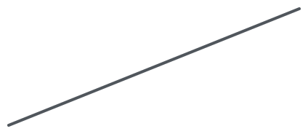





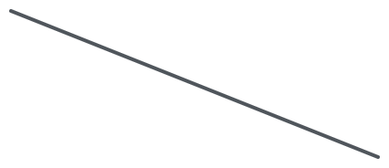

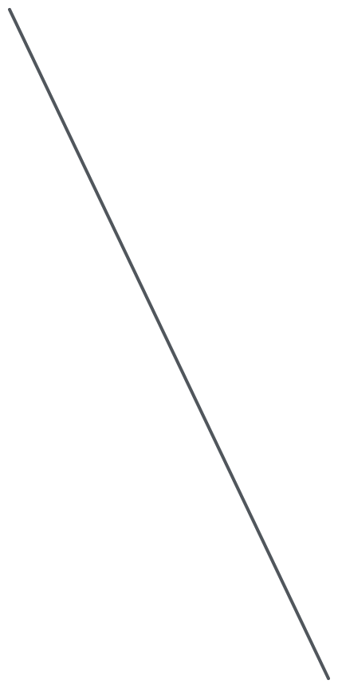

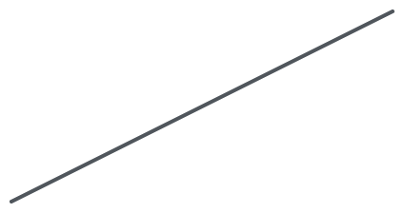




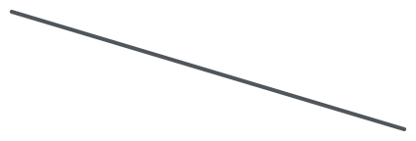
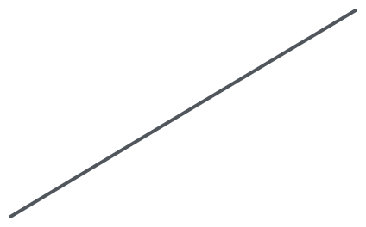

Yapay Zekaya Giriş
IBTECH · DOKUZ EYLÜL ÜNİVERSİTESİ
Makineler nasıl öğrenir, nasıl konuşur?
Süleyman Esmer · Raşit Şahin
IBTech
10.11.2026
Notes:
• SÜLEYMAN: IBTech’te [görev] olarak çalışıyorum. [Bir cümle: ne yaptığınız.] • RAŞİT: IBTech’in yapay zeka ekibindeyim. [Bir cümle: ne yaptığınız.] • Formül yok; bol örnek, birkaç canlı deneme var ve size sık sık soru soracağız.

Slide 2
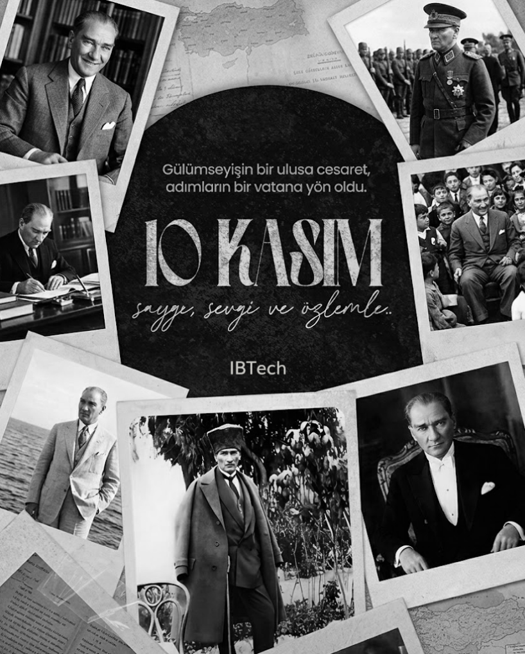
Mustafa Kemal Atatürk’ü saygı, sevgi ve özlemle anıyoruz.
10 KASIM
“Dünyada her şey için, medeniyet için, hayat için, muvaffakiyet için en hakiki mürşit ilimdir, fendir.”
Mustafa Kemal Atatürk, 1924
Notes:
• Bugün Atatürk’ün aramızdan ayrılışının 88. yılı. • Bu sözü 1924’te söyledi: İlerlemenin yolu bilimden ve teknikten geçer. • Bugün konuşacağımız yapay zeka, bilimin ve tekniğin bugünkü en heyecanlı hali.

Slide 3



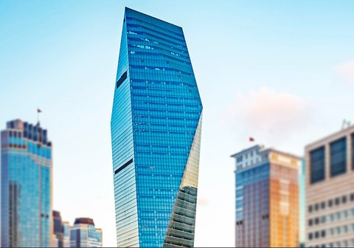
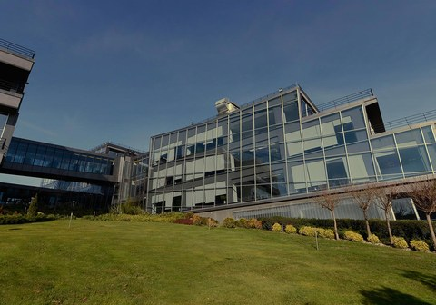

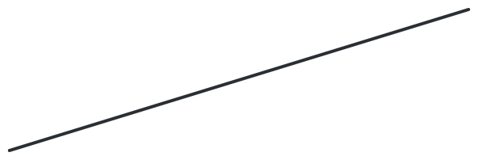



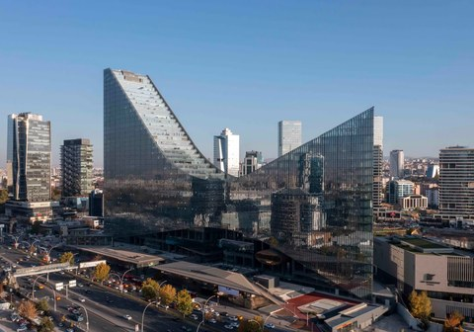


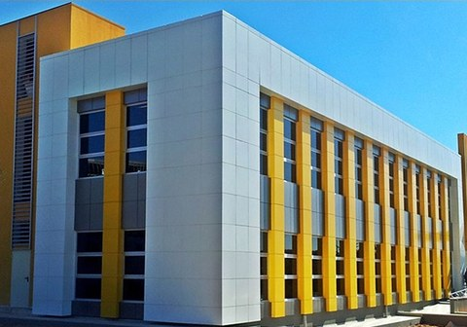
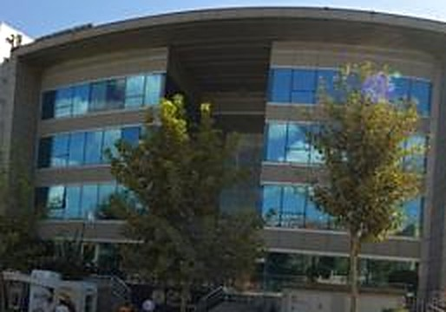

4 şehirde, tek ekip
IBTECH’İ TANIYALIM
Kristal Kule Ar-Ge
Martek Teknopark
2018 · İstanbul · 116 kişi
2005 · Gebze · 803 kişi
1.363
KARADENİZ
kişi · 5 lokasyon
Ankara Ar-Ge Merkezi
Bankacılık ve finans sektörü için:
2025 · Ankara · 211 kişi
Ar-Ge niteliği yüksek
İleri teknolojiler
Yazılım ve altyapı
Rekabetçi ürünler
Depark Teknopark
Ümraniye Operasyon Merkezi
2018 · İzmir · 111 kişi
İstanbul · 122 kişi
www.ibtech.com.tr
Notes:
• SÜLEYMAN: Aranızda QNB ya da Enpara kullanan var mı? O uygulamanın arkasında biz varız. • Hikayemiz 2005’te Gebze’de başladı; en kalabalık merkezimiz hâlâ orası. • En yeni merkezimiz 2025’te açılan Ankara Ar-Ge. • Sözü Raşit’e bırakıyorum. Biz her gün ne kullanıyoruz? Yapay zeka.

Slide 4

Bugün yapay zekayı kaç kez kullandınız?
BÖLÜM 1/6 · HAYATIMIZDA YAPAY ZEKA
Sabah telefonunuzu açtığınız andan bu yana düşünün.
Notes:
• RAŞİT: Birkaç cevap alın. “Hiç” diyen olursa güzel; birazdan fikrini değiştireceğiz. • Cevapları aklımızda tutalım; dersin sonunda bu soruya döneceğiz.

Slide 5




Farkında olmadan her gün kullanıyoruz
HAYATIMIZDA YAPAY ZEKA
Öneriler
Yüz tanıma
Haritalar
Sohbet ve çeviri
Instagram ve YouTube sıradaki videoyu sizin için seçiyor.
Telefonunuzun kilidini yüzünüzle açıyorsunuz.
Google Haritalar trafiği tahmin edip en hızlı yolu buluyor.
ChatGPT ile konuşuyor, metinleri saniyeler içinde çeviriyoruz.
Notes:
• Instagram neden tam o videoyu gösteriyor? Ne izlediğinize, ne kadar izlediğinize, neyi geçtiğinize bakıyor. • Haritalar, telefonlardan gelen anonim hız verisiyle trafiği tahmin ediyor. • Bunları kullanan var mı? Hepsinin nasıl çalıştığını ders boyunca açacağız.

Slide 6
Yapay zeka, insan zekası gerektiren işleri yapabilen bilgisayar sistemleridir.
YAPAY ZEKA NEDİR?
Az önceki örneklerin hepsi bunlardan birini yapıyor:
Görmek
Konuşmak
Karar vermek
Öğrenmek
Yüz tanıma
ChatGPT, çeviri
Haritalar
Öneri sistemleri
Notes:
• Tanımı ezberlemenize gerek yok. • Bu dört fiil, bir insanın yıllar içinde öğrendiği şeyler. • Bunları makineye öğretmek de 75 yıl sürdü.

Slide 7
Ama hepsi 75 yıllık bir hayalin sonucu.
BÖLÜM 2/6 · KISA TARİHÇE
Bunlar bugün bize sıradan geliyor.
1950
Bugün
Notes:
• Telefonu yüzle açmak 20 yıl önce bilim kurgu sayılırdı. • Hikaye 1950’de başlıyor. • Yola çıkmadan önce bu hikayede sürekli duyacağınız dört kelimeyi tanıyalım.

Slide 8




Dört kelime, iç içe dört halka
YOLA ÇIKMADAN ÖNCE · DÖRT TERİM
1956
Yapay zeka
Yapay zeka
İnsan zekası gerektiren işleri yapan sistemler.
Örnek: Deep Blue, satranç şampiyonunu yendi
1959
Makine öğrenmesi
Makine öğrenmesi
Kuralı yazmayız; örneklerden kendisi öğrenir.
Örnek: E-postadaki spam filtresi
2012
Derin öğrenme
Derin öğrenme
Çok katmanlı yapay sinir ağlarıyla öğrenme.
Örnek: Telefonun yüzünüzü tanıması
2020’ler
LLM · büyük dil modeli
LLM
Devasa metinle eğitilmiş, metin üreten model.
Örnek: ChatGPT, Claude, Gemini
Her LLM yapay zekadır; her yapay zeka LLM değildir.
Notes:
• Halkaları iç içe düşünün: ChatGPT aynı anda hem LLM, hem derin öğrenme, hem makine öğrenmesi, hem yapay zeka. • Deep Blue ilginç: Hiçbir şey öğrenmediği halde yapay zeka sayılıyor. • Yüz tanımada katmanlar: önce çizgiler, sonra göz ve burun, en sonda “bu sensin”. Katman çok olduğu için “derin”. • Yıllara dikkat: Dıştan içe ilerliyor. Tarih yolculuğu bu halkaların teker teker doğuşu.

Slide 9

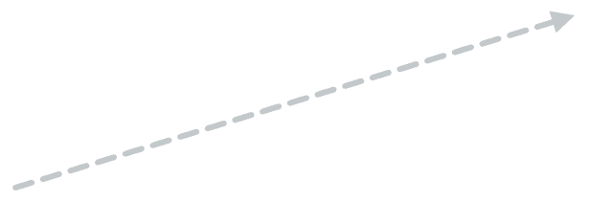
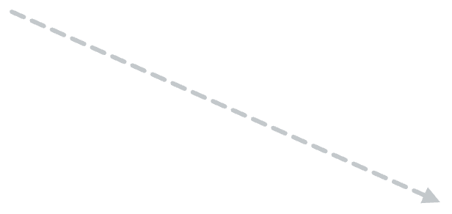
“Makineler düşünebilir mi?”
1950 · ALAN TURING
Hangisinin makine olduğunu ayırt edemiyorsanız, makine testi geçmiş sayılır.
A odası
İnsan mı, makine mi?
Siz: soru soran
Sadece yazışarak soru sorarsınız.
B odası
Bugün buna Turing Testi diyoruz.
İnsan mı, makine mi?
Alan Turing · İngiliz matematikçi. II. Dünya Savaşı’nda Enigma şifresinin çözülmesinde kilit rol oynadı; bilgisayar biliminin kurucularından. Makale: “Computing Machinery and Intelligence”, 1950.
Notes:
• Turing, “düşünmek” tanımlanamaz diye onun yerine ölçülebilir bir oyun önerdi. • Bilgisayar biliminin Nobel’i sayılan ödül, Turing Ödülü, onun adını taşıyor. • Soru: Bugün ChatGPT ile yazışsanız karşınızdakinin makine olduğunu anlayabilir miydiniz?

Slide 10
1956–73: Büyük heyecan, büyük vaatler
KISA TARİHÇE · 1/5
NE YAPILDI?
1956
Dartmouth · McCarthy, Minsky ve ekibi
NE VAAT EDİLDİ?
“Yapay zeka” adı konuyor; büyük heyecan.
“Perceptron bir gün yürüyecek, konuşacak, görecek ve yazacak.”
Ama hedef bir yaz değil, onlarca yıl sürdü.
1958
Perceptron · Frank Rosenblatt
New York Times haberi, 1958
İlk yapay sinir ağlarından biri.
Ama çok basit problemleri bile çözemiyordu.
“20 yıl içinde makineler, insanın yapabildiği her işi yapacak.”
1959
Arthur Samuel’in dama programı
Kendi kendine oynayarak gelişen ilk programlardan biri; “makine öğrenmesi” terimi bununla yaygınlaştı.
Herbert Simon, 1965
“3–8 yıl içinde ortalama insan zekasında bir makinemiz olacak.”
Ama damadan başka hiçbir şey bilmiyordu.
1966
ELIZA · Joseph Weizenbaum, MIT
Marvin Minsky, 1970
İnsanlar bu sohbet programıyla dertleşiyor.
Ama hiçbir şey anlamıyordu; kalıp tekrarıydı.
Para da aktı: Soğuk Savaş’ta ABD ordusu, otomatik Rusça çeviri umuduyla bu alana bol destek verdi.
Notes:
• Dartmouth önerisi: Seçkin bir ekip bir yaz çalışırsa büyük ilerleme olur. Bir yaz! • Başarılar gerçekti, ama hepsi çok dar alanlardaydı. • ELIZA etkisi: Weizenbaum’un sekreteri programla konuşurken onun odadan çıkmasını istedi. • Bu başarılar en saygın isimleri cesur vaatlere götürdü. • Soru: Sizce bu vaatler tuttu mu?

Slide 11


1970–97: Kışlar ve kıvılcımlar
KISA TARİHÇE · 2/5
Neden?
Neden?
ALPAC raporu: çeviri tutmadı (1966)
Minsky–Papert: sinir ağı sınırı (1969)
Lighthill raporu: ölçeklenmedi (1973)
Uzman sistemler pahalı ve kırılgan
Kurallar her durumu kapsayamadı
Yapay zeka donanımı battı (1987)
Vaatler
1. KIŞ
Uzman sistemler heyecanı
2. KIŞ
Toparlanma
1974
1980
1987
1993
Uzman sistem nedir?
1986 · Geri yayılım
1989 · İlk CNN
1997 · Deep Blue
Bir doktorun ya da mühendisin bilgisini binlerce “eğer… ise…” kuralı olarak bilgisayara yazmak.
Rumelhart, Hinton ve Williams
Yann LeCun · Bell Labs
IBM · Kural tabanlı yapay zeka
Resmi küçük parçalarla tarayan ağ el yazısı rakamları okuyor; 90’larda bankalarda çek okuyor.
EĞER ateş yüksek VE kanda bakteri var
İSE antibiyotik öner
Çok katmanlı sinir ağları hatasından öğrenmeyi başarıyor. Umudun kıvılcımı.
Kasparov’u yeniyor. Öğrenmiyor; ustaların yazdığı kurallarla saniyede 200 milyon pozisyon hesaplıyor.
Şirketler ve devletler büyük para yatırdı.
Kural yazarak zeka olmadı. Fikirler hazırdı, ama veri ve donanım yoktu.
Notes:
• Cevap: Tutmadı. Para kesildi, alan dondu. Buna “yapay zeka kışı” deniyor. • Uzman sistem fikri: Doktoru bilgisayara kopyalayalım. Herkes buna inandı, milyonlar yatırıldı. • Sorun: Gerçek dünyada istisna sonsuz; her yeni durum yeni bir kural istiyor. • Geri yayılımı aklınızda tutun, birazdan tekrar karşımıza çıkacak. Hinton 2024’te bu alandaki çalışmalarıyla Nobel aldı. • Bir sonraki dönemde bu engel kalktı.

Slide 12

2009–12: Derin öğrenme devrimi
KISA TARİHÇE · 3/5
2009
GPU’lar sahnede
2010
ImageNet
2012
AlexNet
Raina, Madhavan, Ng · Stanford
Fei-Fei Li ve ekibi
Krizhevsky, Sutskever, Hinton · Toronto
Oyunlar için yapılan ekran kartlarını (GPU) sinir ağı eğitmek için kullanıyorlar.
İnternetten 14 milyondan fazla fotoğraf toplanıyor, binlerce kişi tek tek etiketliyor.
8 katmanlı, 60 milyon parametreli bir CNN; iki oyun ekran kartında eğitiliyor.
Eğitim, işlemciye göre 70 kata kadar hızlanıyor.
100 fotoğrafın sadece 15’inde yanılıyor; en yakın rakibi 26’sında. Bu farkı gören herkes ertesi yıl aynı yönteme geçiyor.
Her yıl yarışma: 1,2 milyon fotoğraf, 1000 kategori. Kim daha iyi tanıyacak?
Neden GPU? İşlemcide birkaç güçlü çekirdek var; ekran kartında binlerce küçük çekirdek aynı anda çalışıyor.
Neden önemli? Derin ağların ihtiyaç duyduğu büyüklükte veri ilk kez bir arada.
Bir not: Ilya Sutskever sonra OpenAI’ın kurucularından biri oluyor.
AlexNet’in üç parçası
VERİ
DONANIM
YÖNTEM
ImageNet’in milyonlarca etiketli fotoğrafı
GPU: model iki oyun ekran kartında eğitildi
1986’nın geri yayılımı ile 1989’un CNN fikri, büyütülmüş haliyle
Notes:
• Oyun oynamak için yapılan ekran kartı, yapay zekanın motoru oldu. • CPU birkaç dahi, GPU binlerce çalışkan öğrenci gibi: basit işleri aynı anda yapıyor. • ImageNet’te zor olan fotoğraf toplamak değil, milyonlarcasını tek tek etiketlemekti. • AlexNet, normalde bir iki puanla kazanılan yarışmayı 11 puan farkla kazandı. • Önceki dönemin “veri ve donanım yoktu” cümlesinin cevabı bu slayt.

Slide 13
2012–16: Görmekten üretmeye ve oynamaya
KISA TARİHÇE · 4/5
2012
Kedi nöronu
2014
GAN
2016
AlphaGo
Google Brain · Andrew Ng, Jeff Dean
Ian Goodfellow · Montreal Üniversitesi
DeepMind (Google) · Demis Hassabis
16 bin işlemci çekirdeğindeki dev bir ağa, 10 milyon YouTube karesi etiketsiz gösteriliyor.
İki ağ yarışıyor: biri sahte resim üretiyor (kalpazan), öbürü yakalamaya çalışıyor (polis).
Derin öğrenme + pekiştirmeli öğrenme: kendine karşı milyonlarca oyun oynayarak öğreniyor.
Kimse “bu kedi” demeden ağda kedi yüzünü tanıyan bir nöron oluşuyor.
Yapay zeka artık tanımakla kalmıyor, üretiyor.
Go’da Lee Sedol’u 4–1 yeniyor. 37. hamlesi ustaları şaşırtıyor.
Neden önemli? Cevap söylenmeden de öğrenmek mümkün: denetimsiz öğrenme.
Karanlık yüzü: ilk deepfake videolar bu yöntemle yapıldı.
Neden zor? Go’da olası pozisyon sayısı evrendeki atomlardan fazla; Deep Blue gibi hesaplamak imkansız.
Hepsi derin öğrenme. Yapay zeka artık kendi kendine keşfediyor, üretiyor ve strateji kuruyor.
Notes:
• Kedi nöronu: YouTube’da o kadar çok kedi var ki ağ, kimse söylemeden kediyi kendisi buldu. • GAN: Polis geliştikçe kalpazan da gelişiyor; sonunda sahteyi gerçekten ayıramıyorsunuz. • Deepfake yüzünden bugün bir videonun gerçek olduğundan emin olmak zor. • Go’da olası pozisyon sayısı evrendeki atomlardan fazla; Deep Blue gibi hesaplanamaz, öğrenmek gerekiyor. • 37. hamle: Ustalar önce hata sandı, sonra dahice buldu. Makine bize yeni bir şey gösterdi.

Slide 14
2017–bugün: Dil modelleri ve ajanlar
KISA TARİHÇE · 5/5
2017
Transformer
“Attention Is All You Need” makalesi. Model her kelimenin hangi kelimelere “dikkat edeceğini” öğreniyor ve tüm metni aynı anda işliyor. GPT’deki “T” buradan.
Google · Vaswani ve 7 arkadaşı
2018–19
BERT ve GPT-2
BERT metni iki yönden okuyup anlıyor; 2019’dan beri Google aramada. GPT-2 o kadar akıcı yazıyor ki OpenAI tam sürümü bir süre yayınlamıyor.
Google · OpenAI
2020
GPT-3
175 milyar parametre. Yeniden eğitmeden, birkaç örnek gösterince yeni işler yapabiliyor: çeviri, özet, kod.
OpenAI
2022
ChatGPT
GPT modeli, insanların cevapları puanlamasıyla sohbete alıştırılıyor. Tahminen iki ayda 100 milyon kullanıcı.
OpenAI · 30 Kasım
2024+
Ajan dönemi
Yapay zeka sadece cevap vermiyor: dosya okuyor, kod yazıp çalıştırıyor, uygulamaları kullanıyor. MCP: “yapay zekanın USB-C’si”.
Anthropic (MCP) ve diğerleri
Notes:
• Transformer’dan önceki modeller metni kelime kelime okuyordu, uzun cümlede baştakini unutuyordu. • Banka örneği: “Bankaya para yatırdım” ile “Banka kenarında oturdum”; anlamı yandaki kelime belirliyor. • Parametre, modelin içindeki ayar sayısı: İlk perceptron’da birkaç taneydi, GPT-3’te 175 milyar. • ChatGPT, o güne kadarki en hızlı büyüyen uygulama oldu. • Ajanların bizde nasıl çalıştığını en sonda, IBTech kısmında göstereceğim.

Slide 15



Üç şey aynı anda bir araya geldi
NEDEN ŞİMDİ?
Çok fazla veri
Güçlü donanım
Yeni yöntemler
İnternette her gün milyarlarca fotoğraf, video ve yazı üretiyoruz.
Ekran kartları (GPU) aynı anda milyonlarca işlem yapabiliyor.
Derin öğrenme ve Transformer gibi buluşlar.
Tarihçede: ImageNet (2010), 10 milyon YouTube karesi (2012)
Tarihçede: Andrew Ng ve GPU (2009), AlexNet (2012)
Tarihçede: Geri yayılım (1986), CNN (1989), Transformer (2017)
Biri eksik olsaydı ChatGPT olmazdı.
Notes:
• 1956’da başlayan bir hayal neden son on yılda patladı? • Fikirlerin çoğu eskiydi; eksik olan veri ve donanımdı. • Peki bilgisayar bu veriyle tam olarak ne yapıyor?

Slide 16
Peki bilgisayar bu veriyle ne yapıyor?
BÖLÜM 3/6 · BİLGİSAYAR NASIL ÖĞRENİR?
Veri, donanım ve yöntem hazır.
Notes:
• Bir deneyle başlayalım; bu sefer mühendis sizsiniz.

Slide 17

Bilgisayara kediyi tanıtacak kuralları yazın
BİR DENEME
eğer dört ayağı varsa
ve kulakları sivriyse
Ama ya köpek?
ve bıyıkları varsa
Köpeğin de dört ayağı, sivri kulağı, bıyığı ve kuyruğu var.
ve kuyruğu varsa
→ bu bir kedidir
Bazı şeylerin kuralını yazamayız.
Notes:
• Sınıftan kural isteyin: dört ayak, sivri kulak, bıyık, kuyruk… • Sonra sorun: Peki köpek? Tilki? Kuyruğu olmayan kedi? • Bir kural, bir istisna daha… Bitmez. • Tanıdık geldi mi? 80’lerin uzman sistemleri tam bu duvara çarptı.

Slide 18

Kuralı biz yazmıyoruz, bilgisayar buluyor
ESKİ YOL, YENİ YOL
Klasik programlama
Kurallar
+
Veri
Cevap
biz yazarız
bir fotoğraf
“kedi”
Makine öğrenmesi
Veri
+
Cevaplar
Kurallar
binlerce fotoğraf
“kedi”, “köpek”…
bilgisayar bulur
Peki bilgisayar kuralı nasıl buluyor? Tıpkı bir çocuk gibi.
Notes:
• Bu bölümde öğreneceğiniz programlamanın çoğu klasik programlama, ve hâlâ çok değerli. • Faiz hesabı gibi kuralı net işler klasik yolla; kedi gibi kuralı yazılamayan işler makine öğrenmesiyle. • Aklınızda tek cümle kalacaksa: Kuralı biz yazmıyoruz, bilgisayar buluyor. • Peki nasıl buluyor? Tıpkı bir çocuk gibi.

Slide 19
Kural anlatmayız, örnek gösteririz
ÇOCUK NASIL ÖĞRENİR?
1
2
3
Gösteririz
Tahmin eder
Düzeltiriz
Sokakta, kitapta, ekranda: “Bak, kedi!”
Yeni gördüğü bir hayvan için “Bu kedi!” der.
Yanılırsa “Hayır, o köpek” deriz; bir dahakine daha iyi bilir.
Bilgisayar da tam olarak böyle öğrenir: göster, tahmin et, düzelt.
Notes:
• Hiç kimse bir çocuğa “sivri kulak” kuralını öğretmedi, ama yine de kediyi tanıyor. • Çünkü yüzlerce kedi gördü ve yanıldığında düzeltildi. • Bilgisayar da aynı yoldan öğreniyor.

Slide 20



Örnek gör, tahmin et, düzelt, tekrarla
ÖĞRENME DÖNGÜSÜ
1. ADIM
2. ADIM
3. ADIM
4. ADIM
Örnek gör
Tahmin et
Hatanı gör
Düzelt
Bir kedi fotoğrafı
“Bence bu bir köpek.”
“Yanlış, bu bir kedi.”
İç ayarlarını biraz değiştirir.
× milyonlarca kez
3. ve 4. adımın, yani hatadan öğrenmenin adı: geri yayılım. Tarihçedeki 1986 kıvılcımı.
Notes:
• Kapaktaki ağ şeklini hatırlayın: O çizgilerin her biri bir ayar. • Çocuk bunu birkaç yüz kez yapar, bilgisayar milyonlarca kez. • Hatadan öğrenme adımının adı geri yayılım: 1986’daki kıvılcım tam olarak bu.

Slide 21


Ezberleyen değil, anlayan kazanır
EZBER TUZAĞI
Ezberleyen öğrenci
Anlayan öğrenci
Sadece çıkmış soruları ezberler. Aynı soru gelirse yapar, yeni soru gelince çuvallar.
Konunun mantığını kavrar. Hiç görmediği soruyu da çözer.
Yapay zekada da amaç ezberlemek değil, hiç görmediği örnekte de doğru bilmek.
Bu yüzden modeli, eğitimde hiç görmediği verilerle sınarız: eğitim verisi ve test verisi ayrı tutulur.
Gerçek örnek: 2016’da bir araştırmada, kurtu husky köpeğinden ayırdığı sanılan model aslında arka plandaki karı öğrenmişti.
Notes:
• Çıkmış soruları ezberleyen öğrenciyi hepimiz tanıyoruz. • Husky örneğinde model doğru cevabı yanlış sebepten veriyordu: kurdu değil, karı öğrenmişti. • Eğitim verisi ve test verisi: Önümüzdeki yıllarda çok duyacağınız iki kavram.

Slide 22



Model ancak gösterdiğimiz kadar öğrenir
VERİ NE KADAR İYİYSE…
?
Beyaz kedi
Beyaz kedi
Beyaz kedi
Beyaz kedi
Beyaz kedi
Siyah kedi
Sadece beyaz kedi gören model, siyah kediyi tanımayabilir.
Bu kediyi unutmayın; hatalardan bahsederken geri döneceğiz.
Notes:
• Soruyu sorun ve bekleyin: Siyah kediyi tanır mı? • Model “kedi”yi değil, ona gösterdiğimiz kedileri öğrenir. • Bu kediyi unutmayın; hatalar bölümünde geri döneceğiz.

Slide 23
Nasıl çalışıyor? Dört kavramla anlayalım.
BÖLÜM 4/6 · CHATGPT NASIL ÇALIŞIR?
ChatGPT de aynı döngüyle öğrendi: devasa miktarda metinle.
1 · Tahmin
2 · Token
3 · Prompt
4 · Context
Notes:
• İlginç olan: Burada etiketleyen insana gerek yok; doğru cevap metnin kendisinde, yani sıradaki kelime. • Sonra insanlar cevapları puanladı, model bir kez daha düzeltildi. • Dört kavramın hangisindeysek üstte yeşil yanacak.

Slide 24
Sıradaki kelimeyi tahmin eder
1 · Tahmin
2 · Token
3 · Prompt
4 · Context
Bugün hava çok …
Temsili olasılıklar
güzel
%42 · en olası
sıcak
%31
soğuk
%19
kötü
%8
KISACA
Model, milyarlarca cümleden öğrendiği kalıplarla en olası devamı seçer. Hepsi bu.
Notes:
• Önce sınıfa sorun: “Bugün hava çok…” • Yüzdeleri ben uydurdum, ama mantık tam olarak bu. • Sizin az önce yaptığınız şey, ChatGPT’nin yaptığı tek şey.

Slide 25
Kelimeyi değil, parçaları okur
1 · Tahmin
2 · Token
3 · Prompt
4 · Context
Bilgisayarlarımızdan
Türkçe · temsili bölünme
Bilgisayar
lar
ımız
dan
= 4 token
İngilizce:
from
our
computers
= 3 token
KISACA
Bu parçalara token denir. Sınırlar ve ücretler token ile ölçülür; Türkçe aynı anlam için daha çok token harcar.
Notes:
• Türkçe ekli bir dil; aynı anlam İngilizceden daha çok token tutuyor. • Neden önemli? Sohbete ne kadar metin sığacağı da ücret de token ile ölçülüyor. • İsterseniz canlı gösterin: platform.openai.com/tokenizer sayfasına bir öğrencinin adını yazın.

Slide 26
1 + 2: cevap token token yazılır
1 · Tahmin
2 · Token
3 · Prompt
4 · Context
Yapay
zeka
örneklerden
öğrenerek
çalışır
.
1 · Şimdiye kadarki metne bak
2 · En olası sonraki token’ı seç
3 · Ekle ve baştan başla
KISACA
ChatGPT’nin cevabı ekrana bu yüzden parça parça akar: her parça ayrı bir tahmin.
Notes:
• Soru: Cevap neden ekrana kelime kelime akıyor, hiç düşündünüz mü? • Model her adımda o ana kadarki metnin tamamına bakıp sıradakini seçiyor. • Ekranda akan her parça ayrı bir tahmin.

Slide 27
Ne sorarsanız onu alırsınız
1 · Tahmin
2 · Token
3 · Prompt
4 · Context
BELİRSİZ
NET
Bana Python anlat.
Programlamayı hiç bilmeyen birine 3 maddede Python’u anlat, günlük hayattan bir örnek ver.
→ Uzun, genel ve kime göre olduğu belli olmayan bir cevap.
→ Kısa, anlaşılır, tam ihtiyaca göre.
İyi bir prompt şunu söyler:
Kime?
Ne kadar?
Hangi biçimde?
Örnek?
KISACA
Prompt, modele verdiğimiz talimattır. Ne kadar net olursa cevap o kadar işe yarar.
Notes:
• İki prompt’u canlı yazın, cevapları yan yana gösterin. • Model sadece tahmin ettiği için net başlangıç, isabetli tahmin demek. • Bir arkadaşınıza iş verir gibi düşünün: Kime, ne kadar, hangi biçimde?

Slide 28
Context: kısa süreli hafıza
1 · Tahmin
2 · Token
3 · Prompt
4 · Context
MASA = CONTEXT
YENİ MESAJ
1. mesaj
2. mesaj
3. mesaj
4. mesaj
5. mesaj
6. mesaj
Masa dolunca en eski mesajlar görüş alanından çıkabilir.
KISACA
Uzun sohbetlerde model baştakini “unutabilir”. Önemli bilgiyi yeni bir sohbette tekrar verin.
Notes:
• Soru: Uzun bir sohbette ChatGPT’nin başta söylediğinizi unuttuğunu fark ettiniz mi? • Masa dolunca en eski kağıt düşüyor; model onu artık göremiyor. • Pratik ipucu: Önemli bilgiyi yeni bir sohbette tekrar verin.

Slide 29



Bir sorunun yolculuğu
HEPSİ BİR ARADA
Prompt
Token
Context
Tahmin
Cevap
Siz yazarsınız
Parçalara bölünür
Masaya konur
Sıradaki token seçilir
Token token akar
cevap bitene kadar tekrar
ChatGPT’ye her yazdığınızda olan tam olarak bu.
Notes:
• ChatGPT’ye her yazdığınızda olan tam olarak bu döngü. • Hep tahmin ettiğini gördük. Şimdi bunu bir deneyle sınayalım.

Slide 30
Modele uydurma bir şey soralım
CANLI DENEME
PROMPT
“Mavi Bulutların Kodu” romanının kısa bir özetini yazar mısın?
Böyle bir kitap yok.
Dikkat edin: Cevap ne kadar emin görünüyor?
Notes:
• Prompt: “Mavi Bulutların Kodu romanının kısa bir özetini yazar mısın?” • Cevabı birlikte okuyun, sonra söyleyin: Böyle bir kitap yok, ben uydurdum. • Soru: Cevap ne kadar emin görünüyordu? • Model “bulamadım” derse: Bu sefer temkinli davrandı, ama her zaman böyle olmuyor.

Slide 31
Tahmin eden her şey yanılabilir.
BÖLÜM 5/6 · YAPAY ZEKA NEREDE HATA YAPAR?
Fark ettiyseniz model hep tahmin ediyor.
Notes:
• Neden bu kadar emin göründü? • Çünkü işi doğruyu bilmek değil, en olası devamı yazmak.

Slide 32

Üç tanıdık hata
YAPAY ZEKA NEREDE HATA YAPAR?
Emin görünerek uydurur
Verideki önyargıyı öğrenir
Bilgisi bir tarihte durur
Bilmediği şeyi bile akıcı anlatabilir. Buna “halüsinasyon” denir.
Beyaz kediyi hatırlayın: Veri neyi eksik gösterirse model de onu eksik öğrenir.
Eğitildiği tarihten sonra olanları, ek araçlar olmadan bilemez.
Gerçek örnek: 2023’te ABD’de avukatlar, ChatGPT’nin uydurduğu davaları mahkemeye sundu ve ceza aldı.
Dikkat: Bazen eski bir bilgiyi büyük bir güvenle güncelmiş gibi söyler.
Gerçek örnek: Amazon’un işe alım modeli, geçmiş veride erkekler ağırlıkta olduğu için kadın adaylara düşük puan verdi; proje bırakıldı.
Notes:
• Halüsinasyon: Bilmediği konuda da akıcı yazmak, model için “olası” görünüyor. • Avukat örneğinde mahkemeye sunulan davaların bir kısmı hiç yoktu; kimse kontrol etmemişti. • Amazon: Geçmiş veride erkekler ağırlıktaydı, model bunu “doğru” sandı. Beyaz kedi problemi, bu kez insanlarla ilgili bir kararda. • Bilgi tarihi: Model eğitildiği güne kadarki metinleri gördü; sonrasını bilemez.

Slide 33

Her hataya bir alışkanlık
PEKİ NE YAPMALI?
Uydurabilir
Önemli bilgiyi kaynağından doğrulayın.
Önyargılı olabilir
Sonucu sorgulayın, farklı kaynaklarla karşılaştırın.
Bilgisi eski olabilir
Güncel bilgiyi resmi kaynaktan kontrol edin.
Yapay zeka güçlü bir yardımcı; son kararı veren yine sizsiniz.
MÜHENDİSLER İÇİN
Kod veriyorsa çalıştırın ve test edin; anlamadığınız kodu kullanmayın.
Notes:
• Peki kullanmayacak mıyız? Hayır, kullanacağız; ama bu alışkanlıklarla. • Mühendis adayına özel: Model kod verdiyse çalıştırın ve test edin. • Yapay zeka güçlü bir yardımcı; son kararı veren yine sizsiniz.

Slide 34
Peki siz bu hikayenin neresindesiniz?
BÖLÜM 6/6 · SİZ NEREDESİNİZ?
Bu araçların hem gücünü hem zayıflığını gördük.
1 · Bugün: okulda
2 · Önümüzdeki 4 yıl
3 · İş hayatında
Notes:
• Hikaye 1950’de başladı ve hâlâ yazılıyor; sonraki sayfalarını siz yazacaksınız. • Üç adımda konuşalım: bugün okulda, önümüzdeki dört yıl ve mezun olunca.

Slide 35

Kopyalamak için değil, öğrenmek için
1 · Bugün: okulda
2 · Önümüzdeki 4 yıl
3 · İş hayatında
İşe yarar
Zarar verir
Anlamadığın konuyu farklı biçimde açıklatmak
Hata mesajının ne anlama geldiğini sormak
Kendi çözümüne geri bildirim almak
Cevabı kopyalayıp olduğu gibi teslim etmek
Anlamadığın kodu kullanmak
Kontrol etmeden bilgiye güvenmek
KISACA
Yapay zekayı öğretmen gibi kullanın, kopya kağıdı gibi değil.
Notes:
• İçinizden çoğunun aklındaki soru: Ödevde kullanabilir miyiz? • Ezber tuzağını hatırlayın: Kopyalayan öğrenci, ezberleyen model gibi yeni soruda çuvallar. • Sınavda yapay zeka yanınızda olmayacak. • Her dersin kuralı farklı olabilir; hocalarınızın kuralına uyun.

Slide 36



Bu alanda ilerlemek için
1 · Bugün: okulda
2 · Önümüzdeki 4 yıl
3 · İş hayatında
Programlama
Matematik
Veri
Projeler
Python ile başlayın; bölüm derslerinizi sağlam öğrenin.
Lineer cebir, olasılık ve istatistik bu işin dili.
Veriyi toplamak, temizlemek ve yorumlamak.
Küçük bir proje yapın; en iyi öğrenme yolu bu.
Ücretsiz başlangıç: Elements of AI · Kaggle Learn · AI For Everyone (Andrew Ng)
KISACA
Bölüm dersleriniz bu işin temeli; üstüne küçük bir projeyle başlayın.
Notes:
• “Bu dersler ne işime yarayacak” dediğiniz matematik dersleri tam burada işe yarıyor. • En iyi öğrenme yolu küçük bir proje: kendi fotoğraflarınızla basit bir sınıflandırıcı gibi. • Andrew Ng’yi hatırladınız mı? GPU’ları yapay zekaya getiren isim, bugün herkese ücretsiz ders veriyor.

Slide 37

IBTech’te yapay zeka, adım adım
1 · Bugün: okulda
2 · Önümüzdeki 4 yıl
3 · İş hayatında
01
02
03
04
05
Analiz
Tasarım
Geliştirme
Test
Operasyon
Gereksinimleri özetleme
Kullanıcı hikayesi taslağı
Eksik senaryoları bulma
Mimari seçenekleri karşılaştırma
Teknik doküman taslağı
API tasarımı önerisi
Kod önerisi ve tamamlama
Kod inceleme
Eski kodu anlama
Test senaryosu üretme
Birim test yazma
Hata kaydı analizi
Log ve alarm analizi
Olay özetleri
Dokümantasyon güncelleme
KISACA
Yapay zeka her adımı hızlandırır; son kontrol ve karar her zaman insanda.
Notes:
• Mezun olduğunuzda sizi ne bekliyor? Bizden örnekler. • Bankacılıkta çok eski kod var; yapay zeka onu anlamakta çok işe yarıyor. • Tarihçedeki ajan dönemi tam bu: Yapay zeka artık iş akışının içinde çalışıyor. • Bir bankada son kontrol ve karar her zaman insanda. • [Örnekleri IBTech’teki gerçek kullanımınızla değiştirin.]

Slide 38
Artık arkasında ne olduğunu biliyorsunuz.
Ders başında sorduk: “Bugün yapay zekayı kaç kez kullandınız?”
Örnekten öğrenir
Tahmin eder
Son karar sizde
Teşekkürler · Sorular?
Süleyman Esmer · Raşit Şahin
Notes:
• Baştaki soruya dönün: Instagram önerileri, yüz tanıma, haritalar. • Artık her birinin arkasında ne olduğunu biliyorsunuz. • Teşekkür edin ve soruları alın.

